Slide 1

創建預防自殺模型預測報告
蘇紫翎

Slide 2
目錄
資料蒐集
動機
資料清理
特徵工程
建立模型-評估
建立模型-訓練、預測
新資料丟入
未來發展

Slide 3
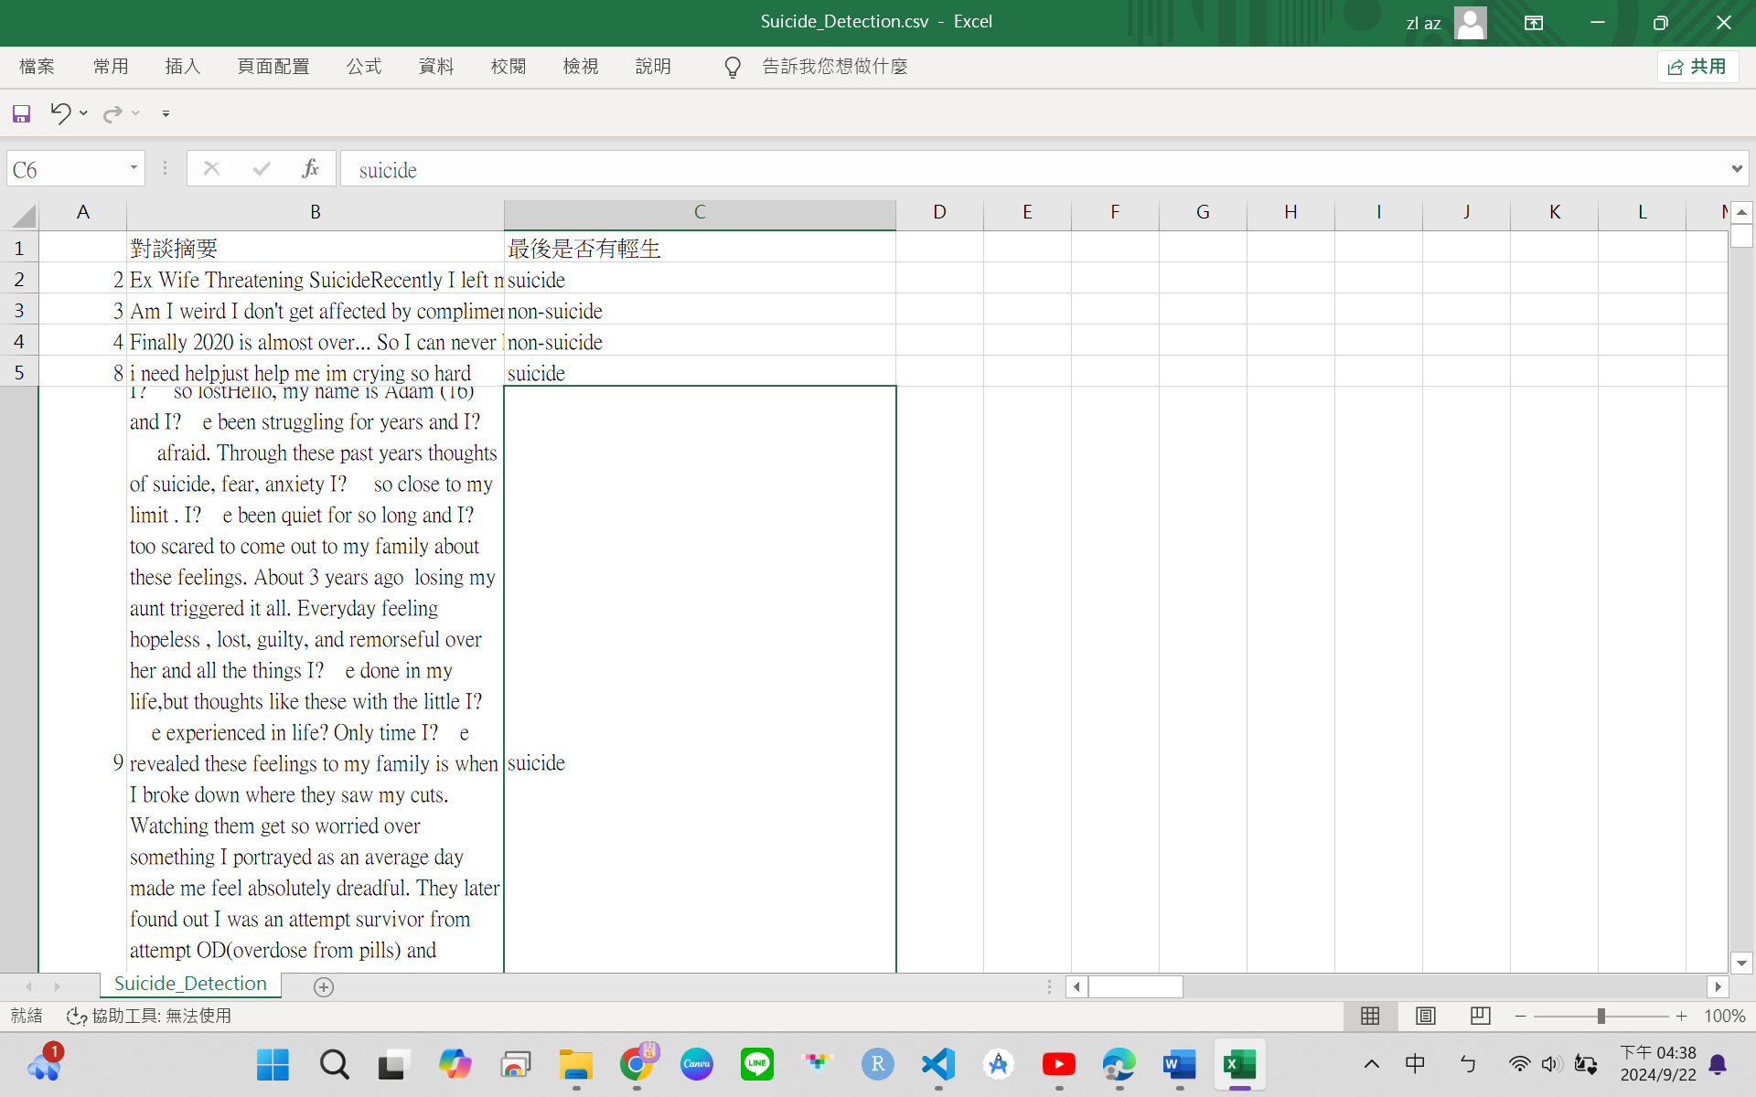
資料蒐集
來源: Kaggle-depression
心理師與病患的對談摘要，最後該病病患是否選擇輕生。

Slide 4
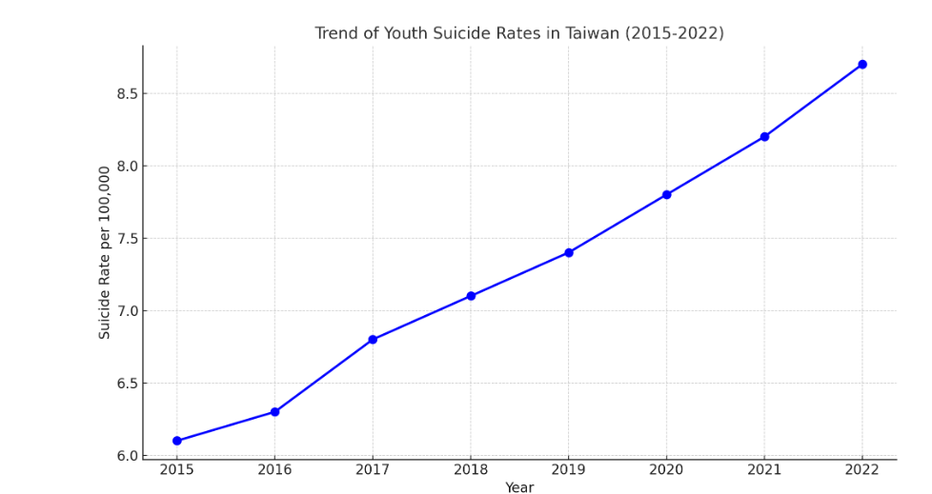
動機
美國經濟體導致整體經濟蕭條、少子化、科技進步等現象部分群眾恐慌心態被激發。因此與同伴覺得這是一個缺口的機會與大家持續關注的點
此是近年自殺的比率折線圖，明顯看出上升的趨勢

Slide 5
資料清理
替換suicide與non-suicide的標籤成0、1
使用NLTK套件(自然語言處理工具包過濾掉對分析沒有幫助的stopwords和其他無意義的符號或詞語。)
使用N-gram 模型中的Tri-gram方法提取token

Slide 6
特徵工程
使用NRC情感辭典計算已清理過文本的情感分數，並使用for迴圈確認識別的單詞是否出現在辭典中，若不存在會自動創建一個新的空間給該詞
提取形容詞與副詞作為特徵指標

Slide 7
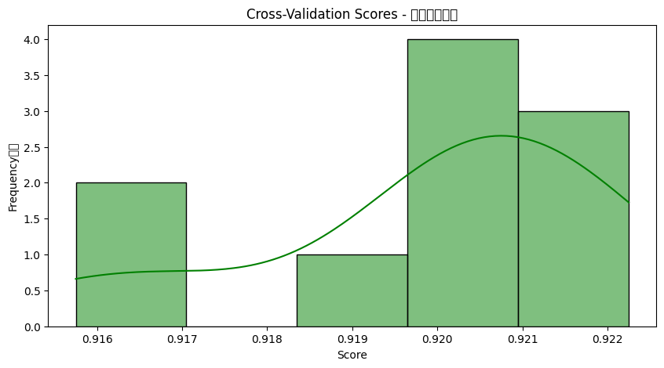
建立模型-評估
先使用10次交叉驗證評估想要使用的模型- Logistic Regression
為了未來預測無偏頗性將回傳準確率設定回傳成百分比格式並取平均

Slide 8
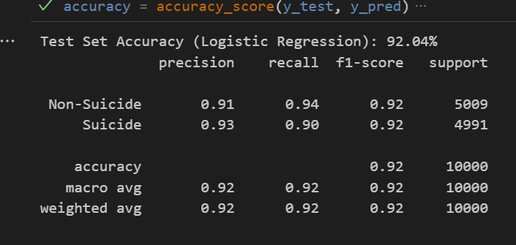
建立模型-訓練、預測
將已經導入的資料分成訓練及測試集(X_train, X_test, y_train, y_test)並將20%分成測試集，剩下的80%分成訓練集。
先讓模型使用X_train, X_test=特徵進行學習，再使用y_train, y_test=標籤進行預測

Slide 9
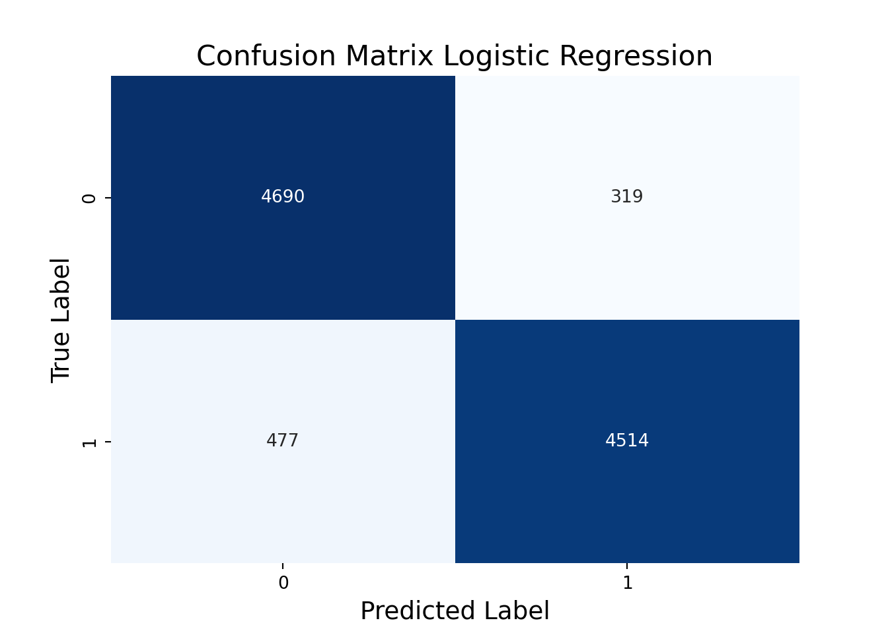
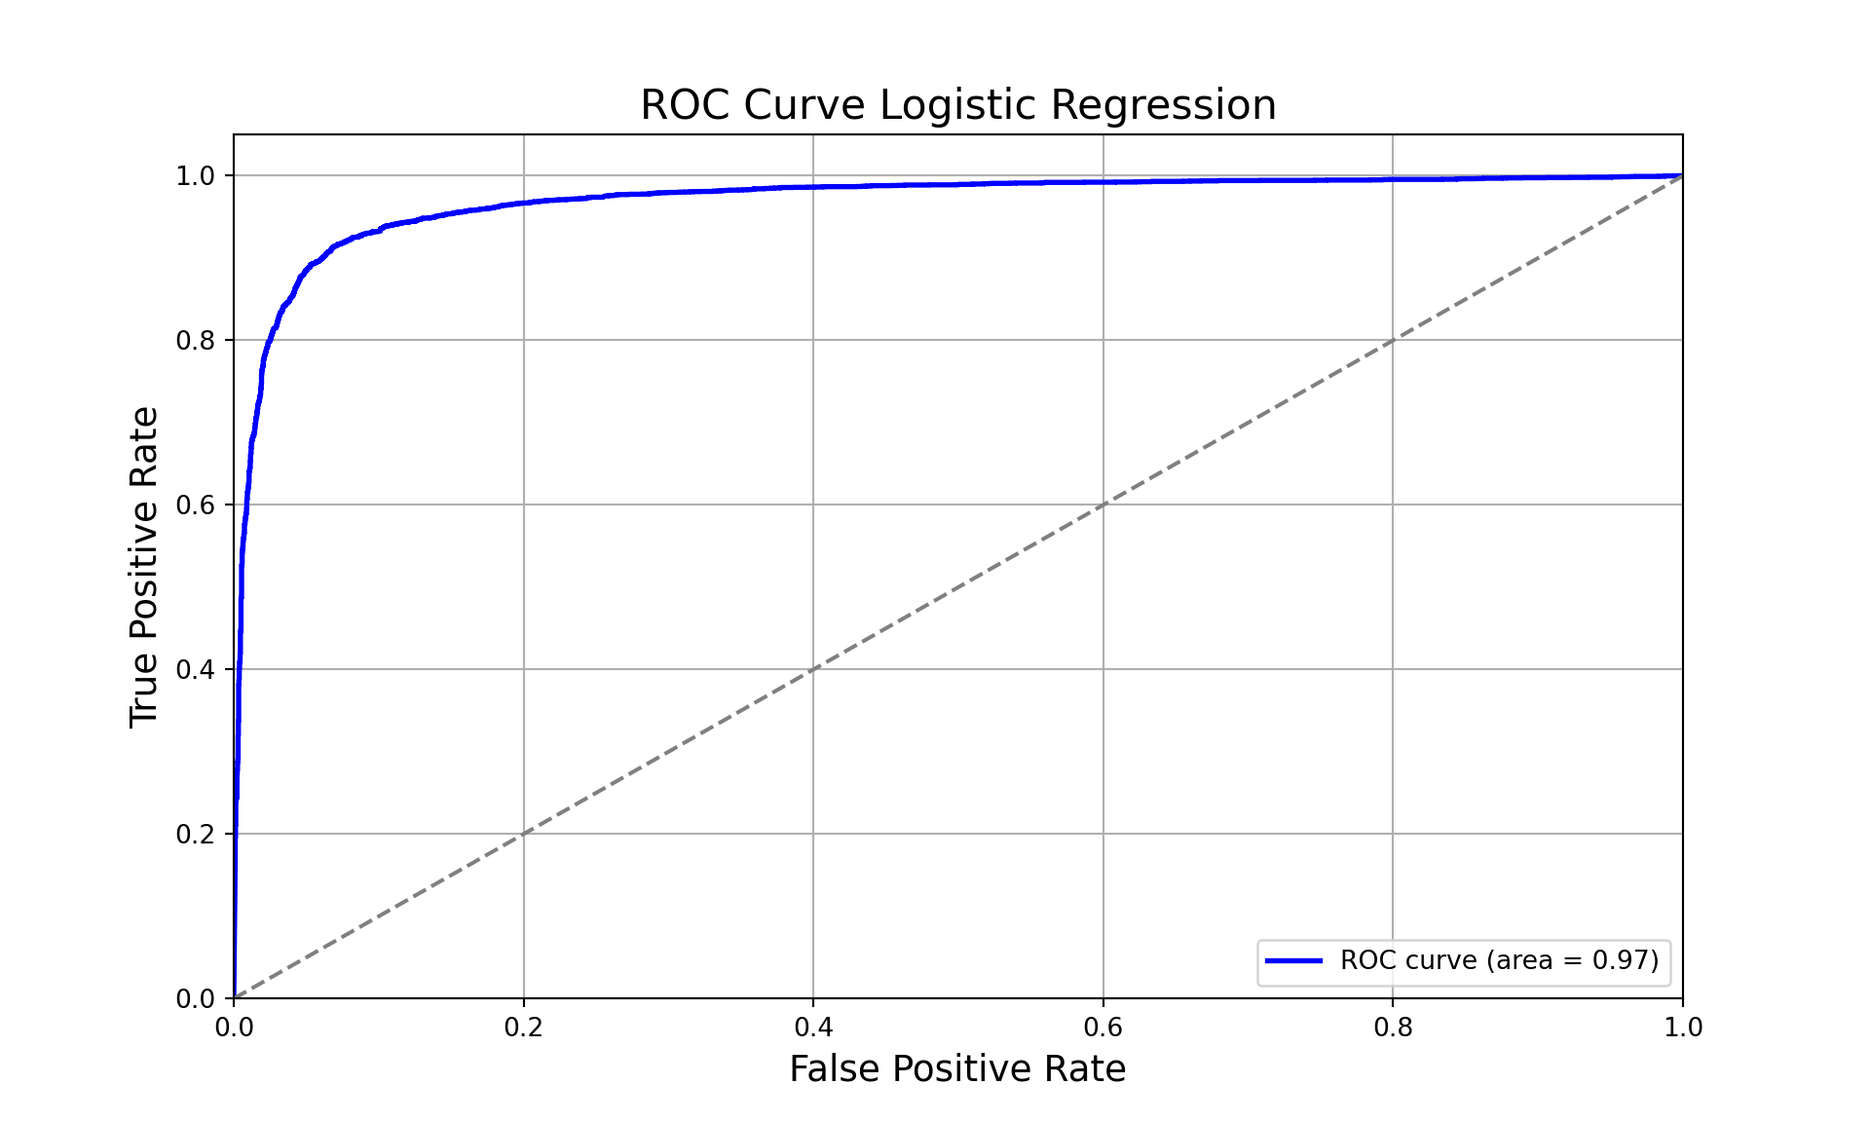
混淆矩陣與ROC曲線

Slide 10
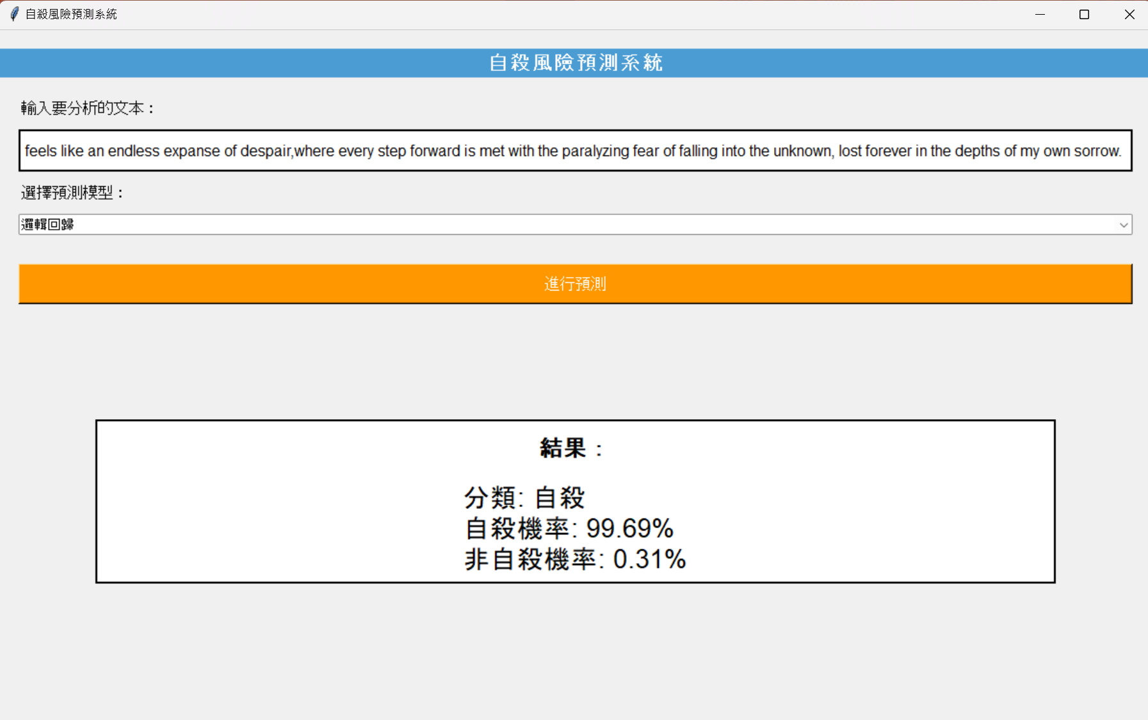
新資料丟入
負面 :
I stand at the edge of tomorrow, feeling as if the ground beneath my feet
has crumbled, leaving only an abyss of uncertainty.
The future, once a canvas of possibilities,
now feels like an endless expanse of despair,
where every step forward is met with the paralyzing fear of falling into the unknown,
lost forever in the depths of my own sorrow.

Slide 11
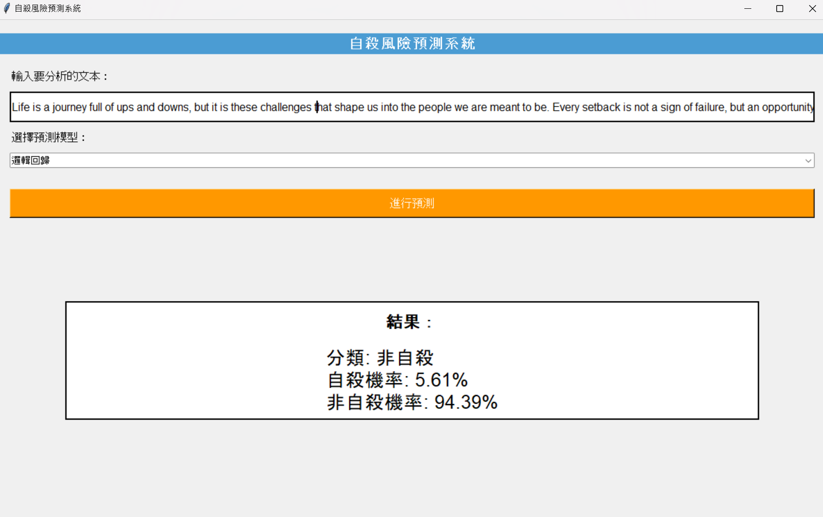
正面 :
Life is a journey full of ups and downs,
but it is these challenges that shape us into the people we are meant to be.
Every setback is not a sign of failure, but an opportunity to learn, grow, and become stronger.
Embrace struggles because they are the stepping stones to achieving your dreams

Slide 12
未來發展
導入更多新的資料集讓模型識別更多資料變得更精確
導入語音讓模型可以識別語音的聲頻進而預測更準確的情緒
先優化gui做成web版－推廣
用此技術(nrc)與聊天機器人結合增強ux，讓他不只有識別“自殺與非自殺”
實際例子:
虛擬助手:在遊戲或虛擬現實中，情緒機器人可以成為更具人性化的角色，增強玩家的沉浸感。
情感陪伴：為使用者提供情感支持和互動，提升用戶滿意度

